Slide 1

Les Délires Belge
une fois
N°17

Slide 2



Slide 3


Slide 4


Slide 5

En Flandre

Slide 6
“Qui se complaît se plaît con !” ...

Slide 7
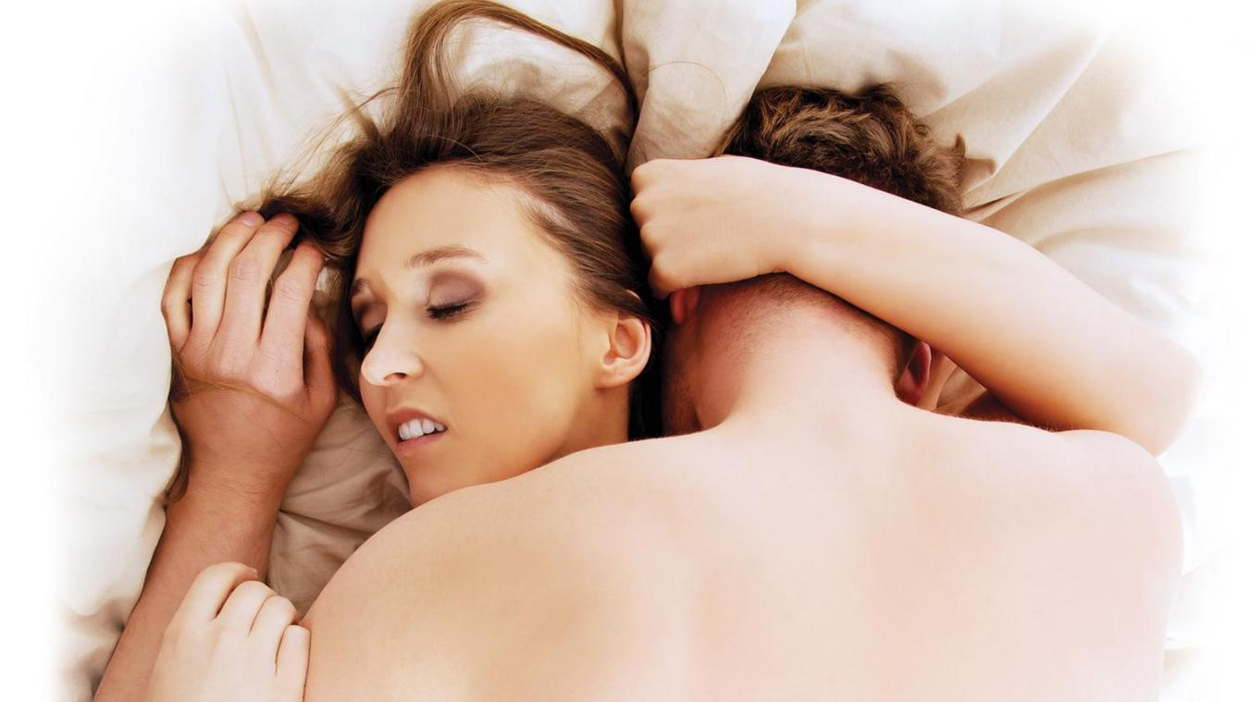

Slide 8
“Que celui qui n'est pas content de son voisin recule sa maison.”

Slide 9
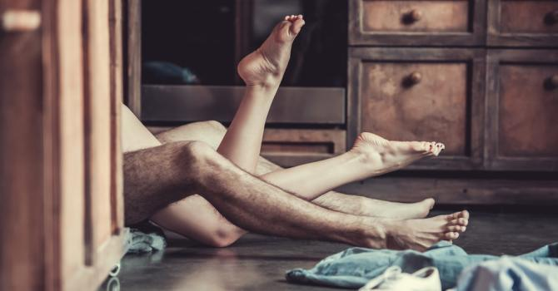

Slide 10
“Il vaut mieux péter en société
que crever tout seul.” ..

Slide 11


Slide 12
“Un Belge, c'est un Français qui a réussi”

Slide 13
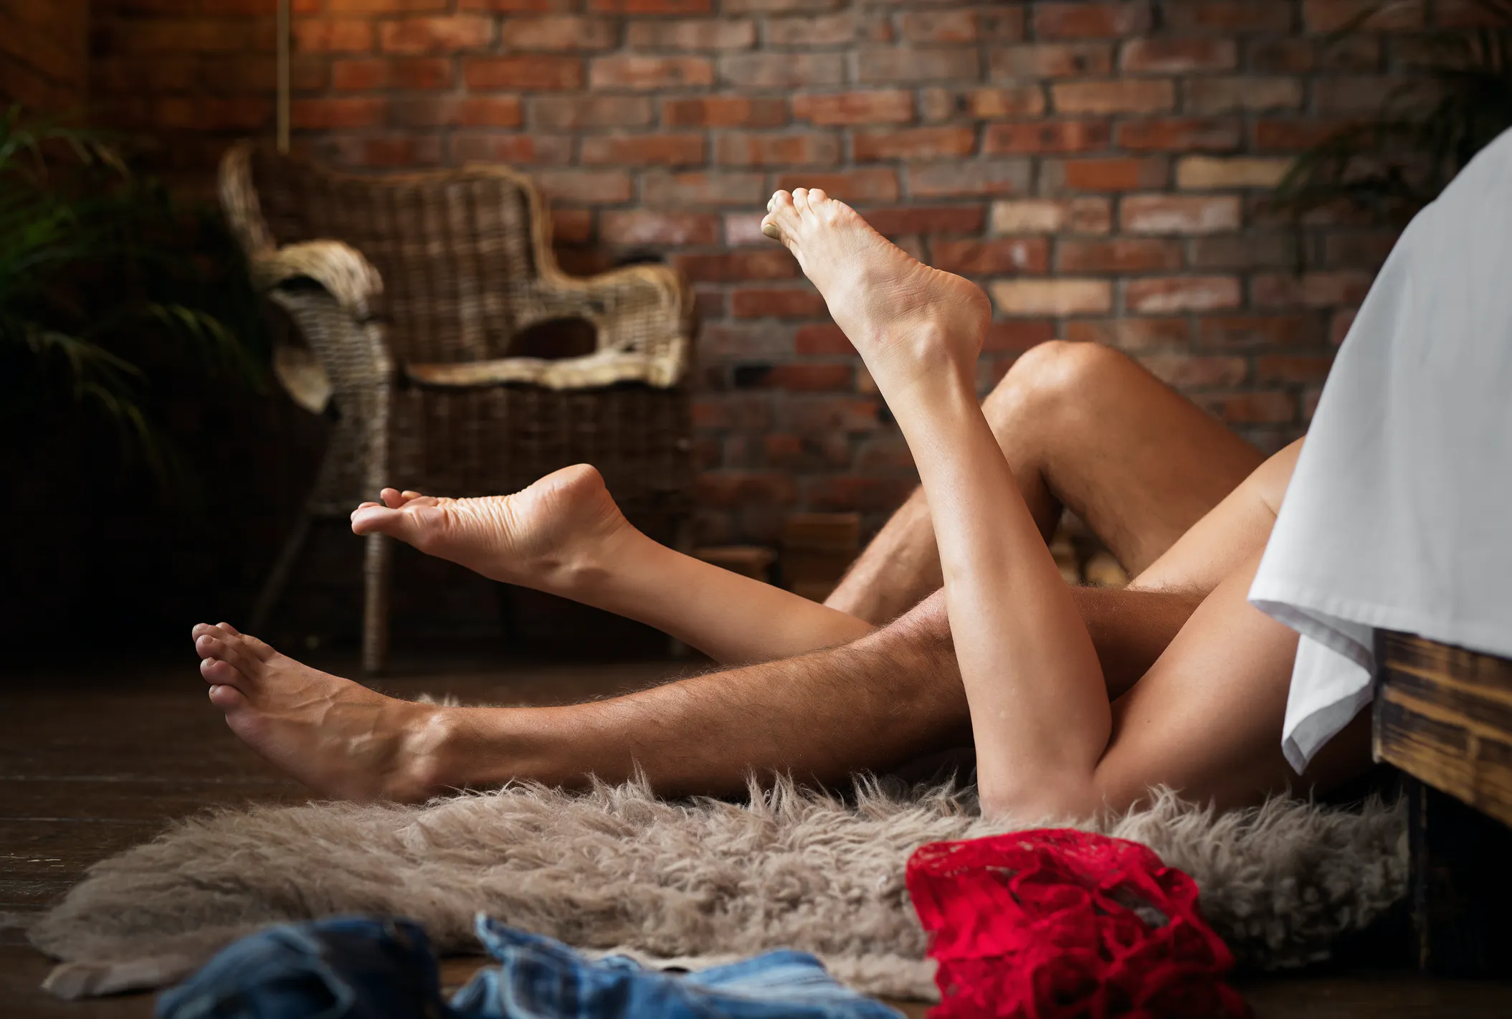

Slide 14
“Acheter ce dont on n'a pas besoin, c'est le moyen d'aller de tout à rien.”

Slide 15
C’était
Les Délires Belge
une fois

